Slide 1
三年级下册总复习
图形的认识

Slide 2
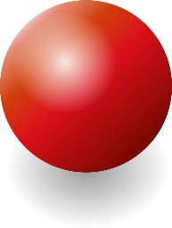
我们学习过哪些图形？每个图形有什么特点？
面
棱
顶点
6个面：上、下、左、右、前、后
长方体
每个面是长方形或正方形
立体图形
6个面：上、下、左、右、前、后
每个面都是正方形
正方体
3个面：上、下、侧面
平面图形
上下面是圆形
（是立体图形的一部分）
圆柱
1个面：曲面
球

Slide 3
边的特点
角的特点
4条对
4个角
对边相等
都是直角
长方形
4条对
4个角
4边相等
都是直角
平面图形
正方形
3条边
3个角
三角形
4条边
4个角
对边相等
2个锐角、两个钝角
平行四边形

Slide 4
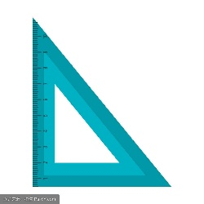
认识角
边
边
一个顶点
钝角
直角
锐角

